Slide 1
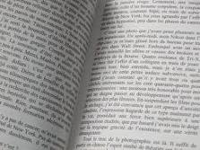
Les globules blancs (GB)
Page 28
1 synonyme: leucocytes.
Fonction:
Défense de l’organisme.
Structure:
Ȼ avec noyau + organites.

Slide 2
Les globules blancs (GB)
Page 28
Leur production = ???

Slide 3
Les globules blancs (GB)
Page 28
Leur production = La leucopoïèse
Localisation ?

Slide 4
Les globules blancs (GB)
Page 28
Leur production = La leucopoïèse
Localisation = moelle osseuse rouge

Slide 5
Les globules blancs (GB)
Page 28
Leur production = La leucopoïèse
Localisation = moelle osseuse rouge
Comment ?

Slide 6
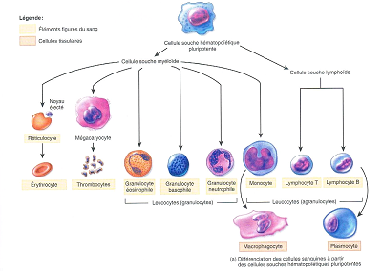
Les globules blancs (GB)
Page 24

Slide 7
Les plaquettes
Page 28
1 synonyme: thrombocytes.
Fonction:
Coagulation sanguine.
Structure:
Fragments cellulaires.

Slide 8
Les plaquettes
Page 29
Leur production = ???

Slide 9
Les plaquettes
Page 29
Leur production = La thrombopoïèse
Localisation ?

Slide 10
Les plaquettes
Page 29
Leur production = La thrombopoïèse
Localisation = moelle osseuse rouge

Slide 11
Les plaquettes
Page 29
Leur production = La thrombopoïèse
Localisation = moelle osseuse rouge
Comment ?

Slide 12
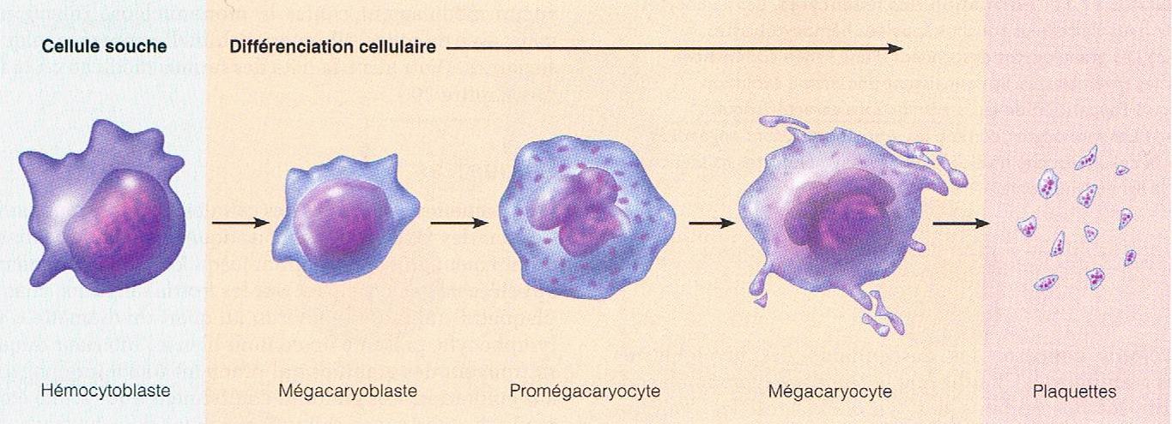
Les plaquettes
Page 29
La thrombopoïèse:
= cellules géantes de la moelle osseuse
2000 fragments

Slide 13
Les plaquettes
Page 29
La thrombopoïèse:
La maturation:
- Elles emmagasinent des facteurs de coagulation

Slide 14
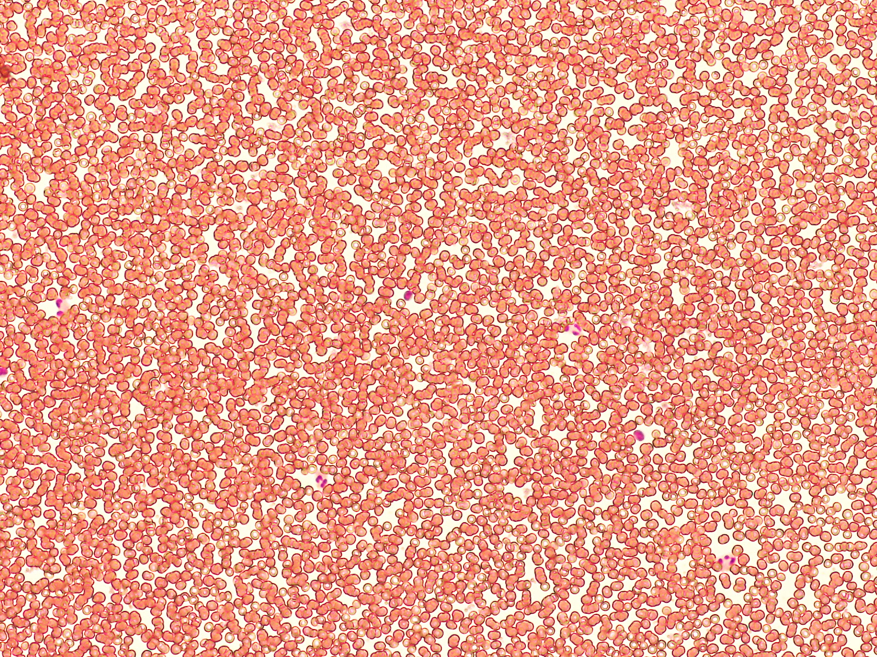
Frottis sanguin

Slide 15
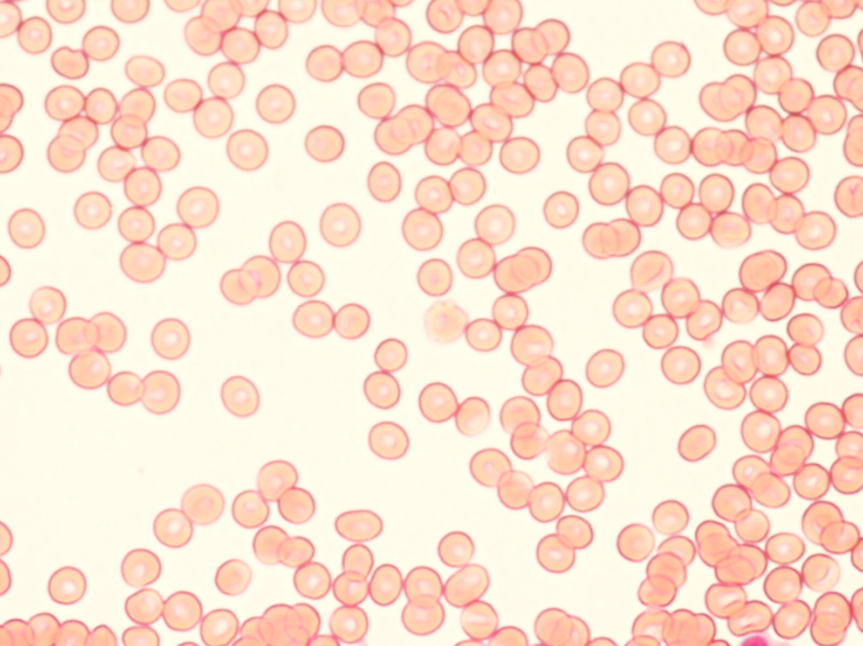
Frottis sanguin

Slide 16
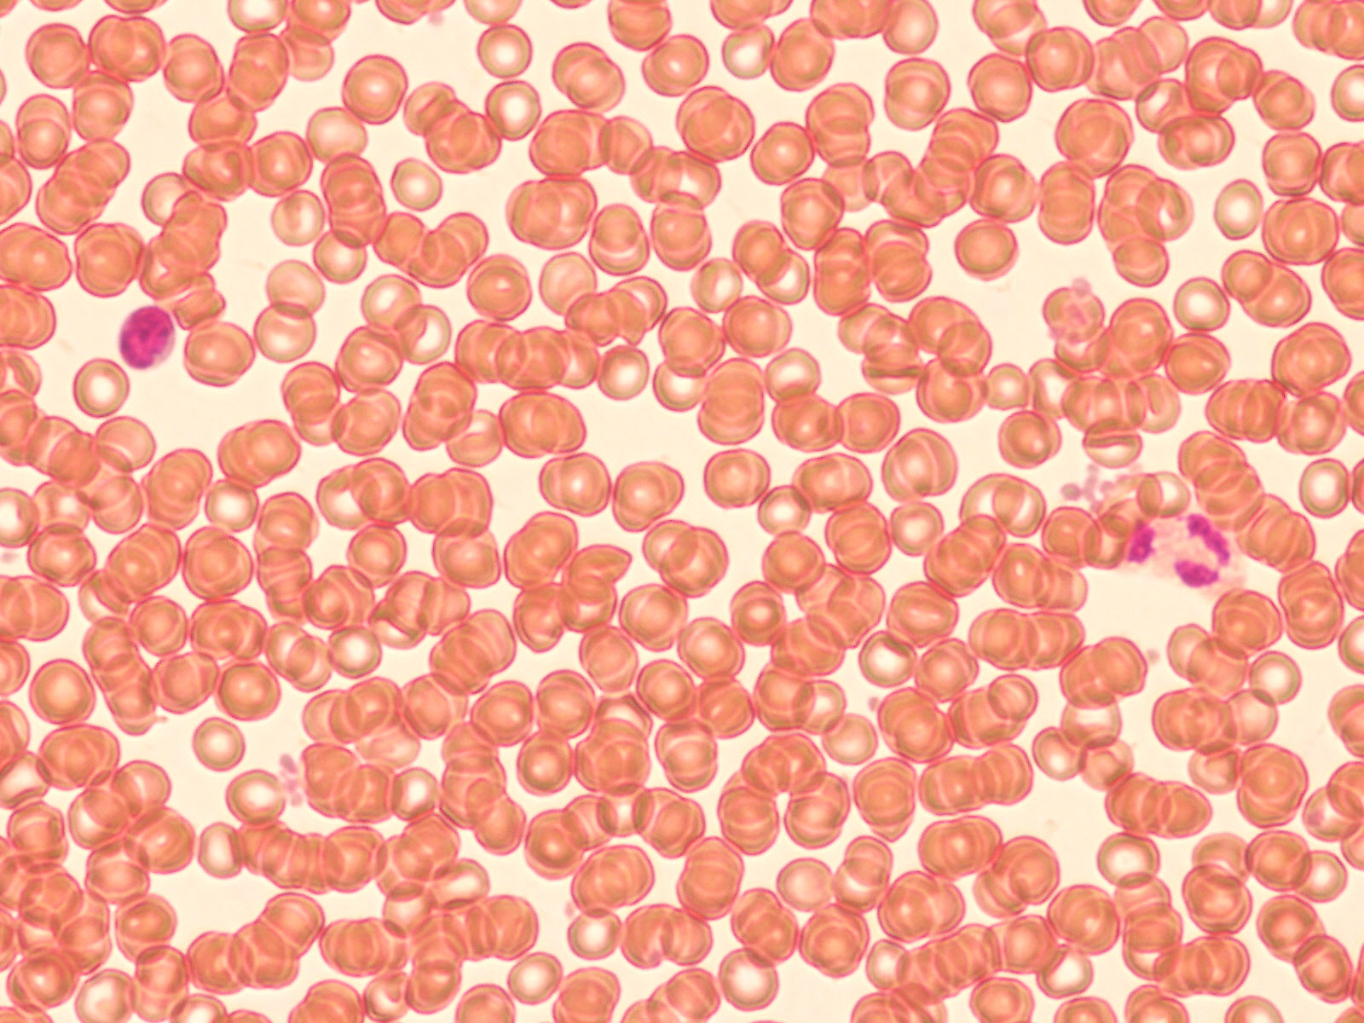
Frottis sanguin

Slide 17
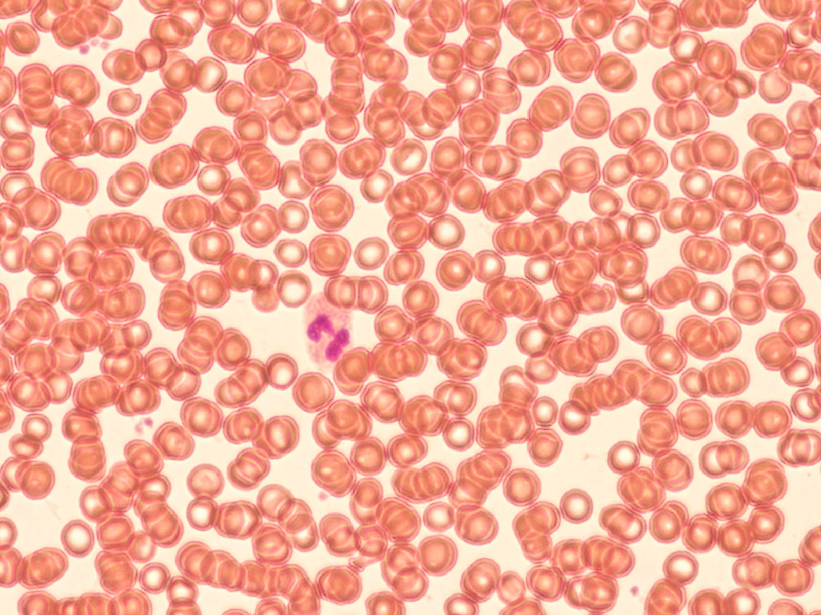
Frottis sanguin

Slide 18
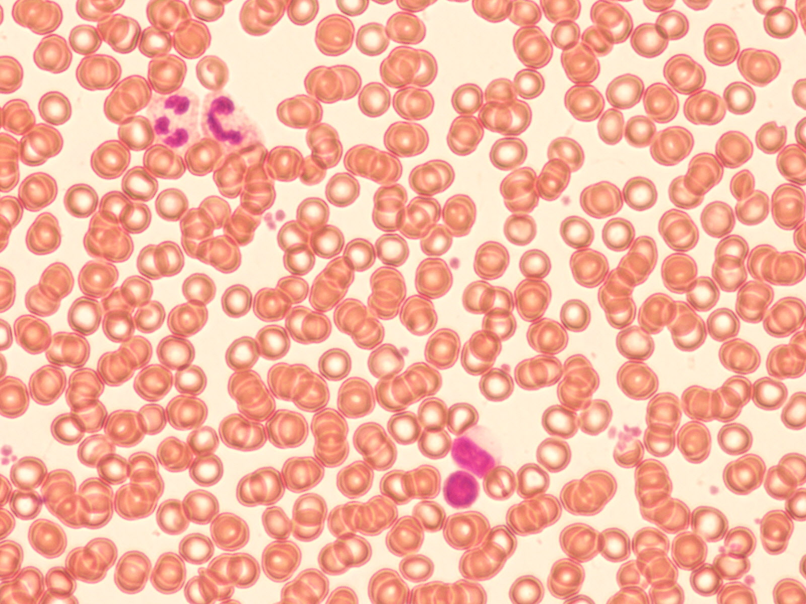
Frottis sanguin

Slide 19
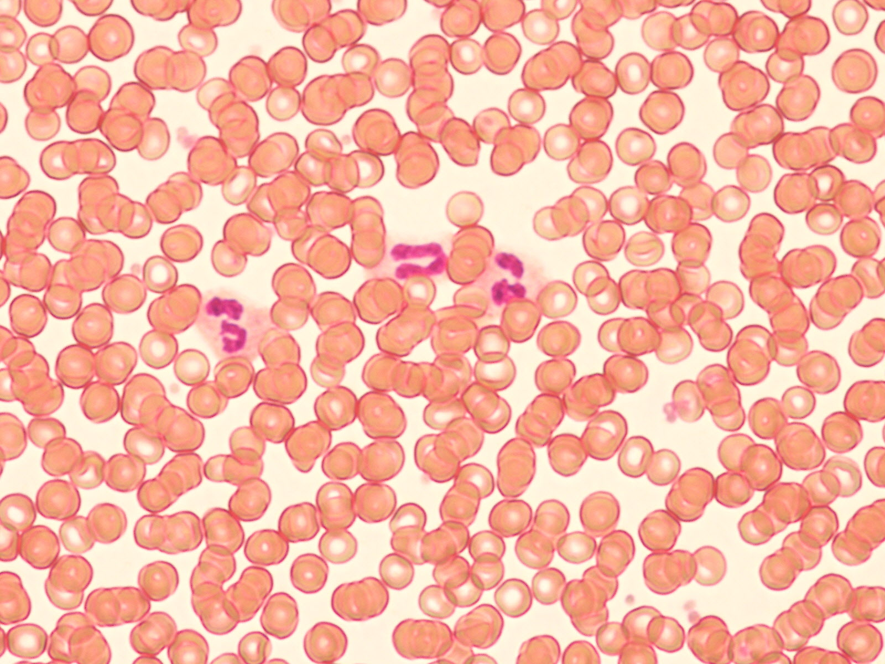
Frottis sanguin

Slide 20
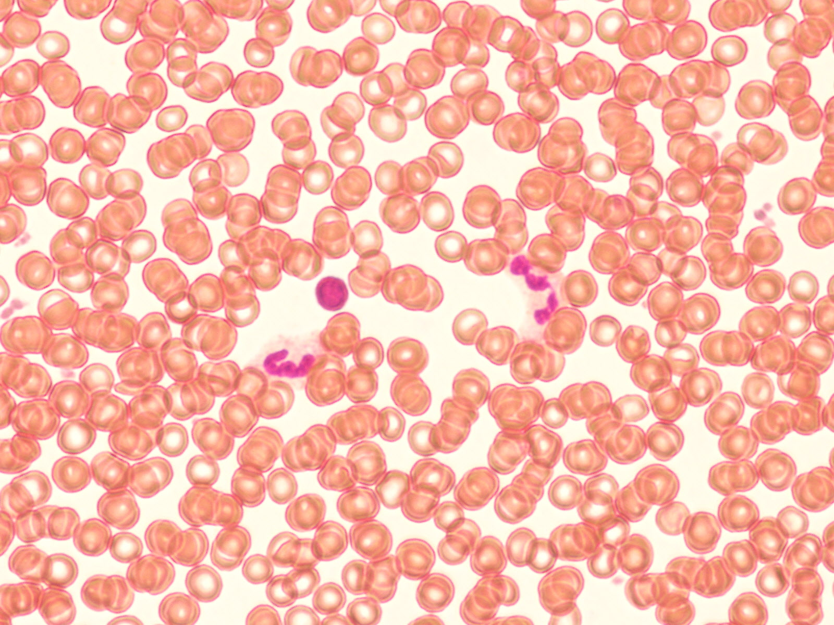
Frottis sanguin

Slide 21
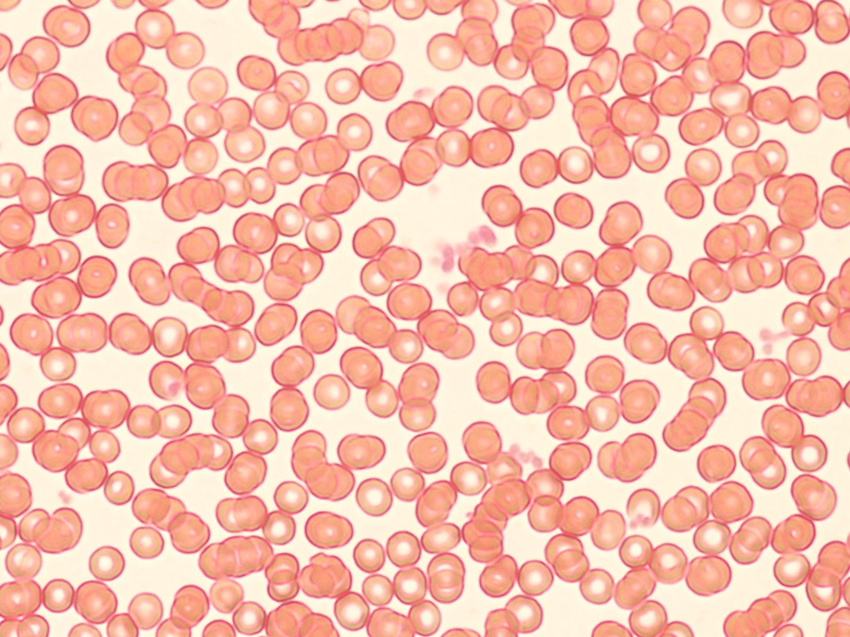
Frottis sanguin

Slide 22
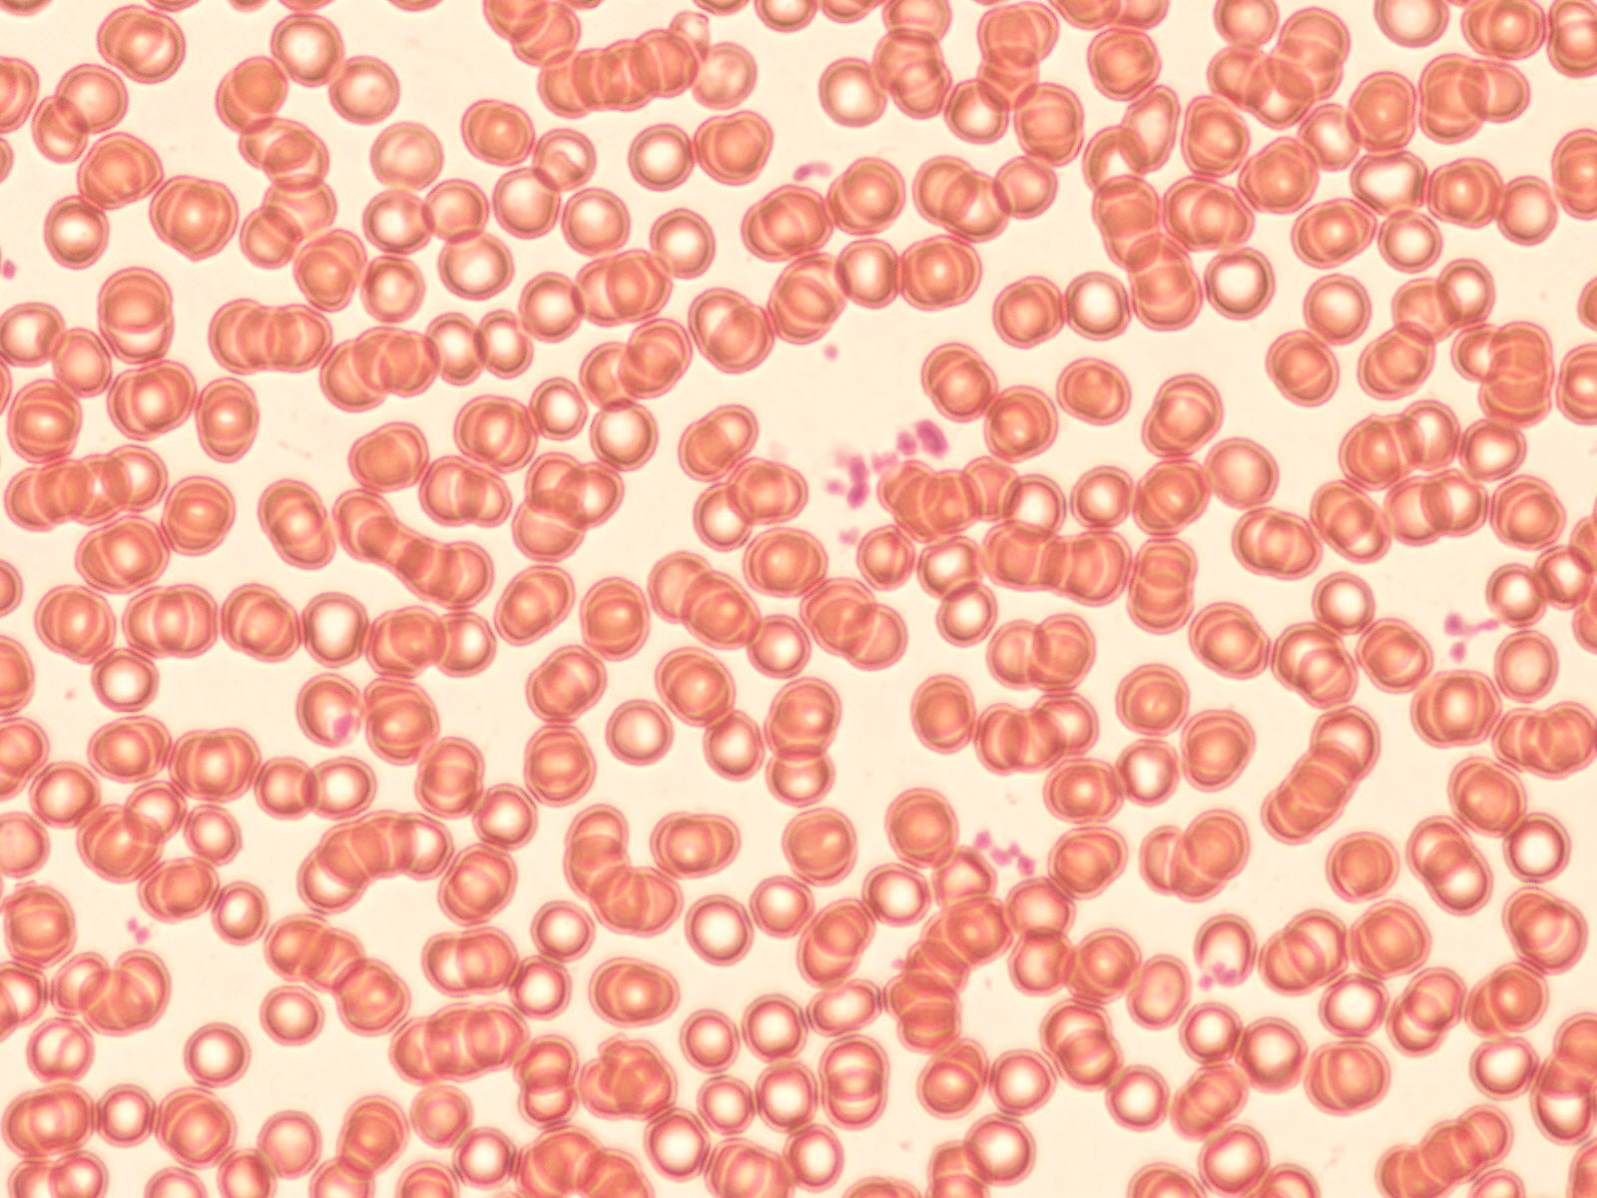
Frottis sanguin

